Slide 1

Universidade Federal do Rio grande do Norte
Instituto Metrópole Digital
Complexidade
Estrutura Básica de Dados I
Execução
Apresentação
Algoritmo 1
Algoritmo 2
Discente: Jason Willyan Castro do Nascimento
Matrícula: 20190146791

Slide 2
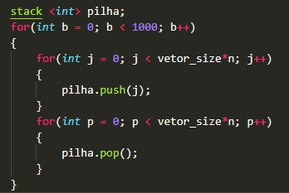
ESTRUTURAS DE DADOS
PILHA
Para uma pilha, tem-se o critério LIFO: Last In, First Out - O último elemento a entrar deve ser o primeiro a ser retirado.
Execução
Complexidade
Algoritmo 1
Apresentação
Algoritmo 2
OPERAÇÕES
PUSH -> Adiciona o elemento 'i' no topo da pilha
POP -> Exclui o elemento mais superior da pilha

Slide 3
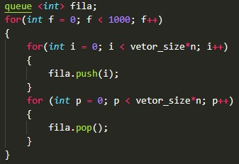
ESTRUTURAS DE DADOS
FILA
Para uma fila, tem-se o critério FIFO: First In, First Out - O primeiro elemento a entrar deve ser o primeiro a ser retirado.
Complexidade
Execução
Algoritmo 1
Algoritmo 2
Apresentação
OPERAÇÕES
PUSH -> Adiciona o elemento 'i' no topo da pilha
POP -> Exclui o elemento mais superior da pilha

Slide 4
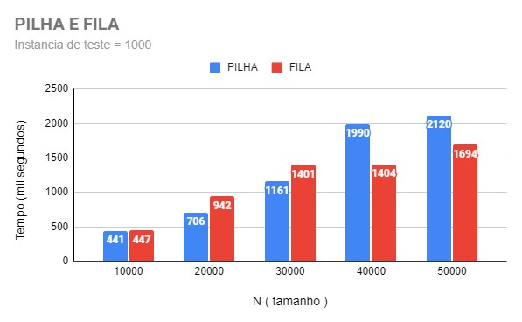
COMPARATIVO EM EXECUÇÃO DE TEMPO
Complexidade
Execução
Algoritmo 1
Apresentação
Algoritmo 2
MÉDIA PILHA -> 1018 ms
MÉDIA FILA -> 932 ms

Slide 5
COMPLEXIDADE DE TEMPO
A complexidades das funções associadas a pilha e fila são O(1), pois não precisam fazer iterações sobre os elementos (uso de laço), uma vez que inserem ou excluem apenas no final da fila ou aparecem na frente dela (primeiro elemento).
Complexidade
Execução
Algoritmo 1
Apresentação
Algoritmo 2

Slide 6

Complexidade
Execução
Algoritmo 1
Apresentação
Algoritmo 2

